Slide 1
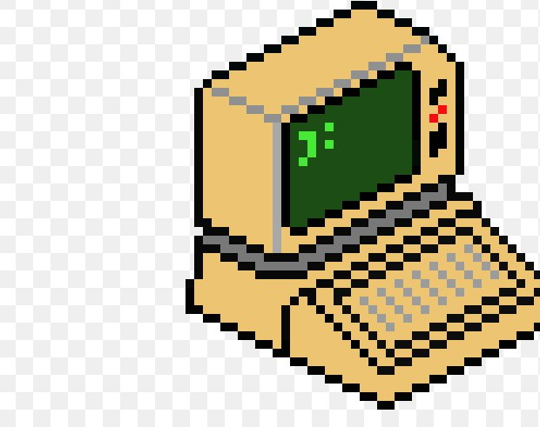
LMC+ litt OS
oscarhbj@uio.no

Slide 2
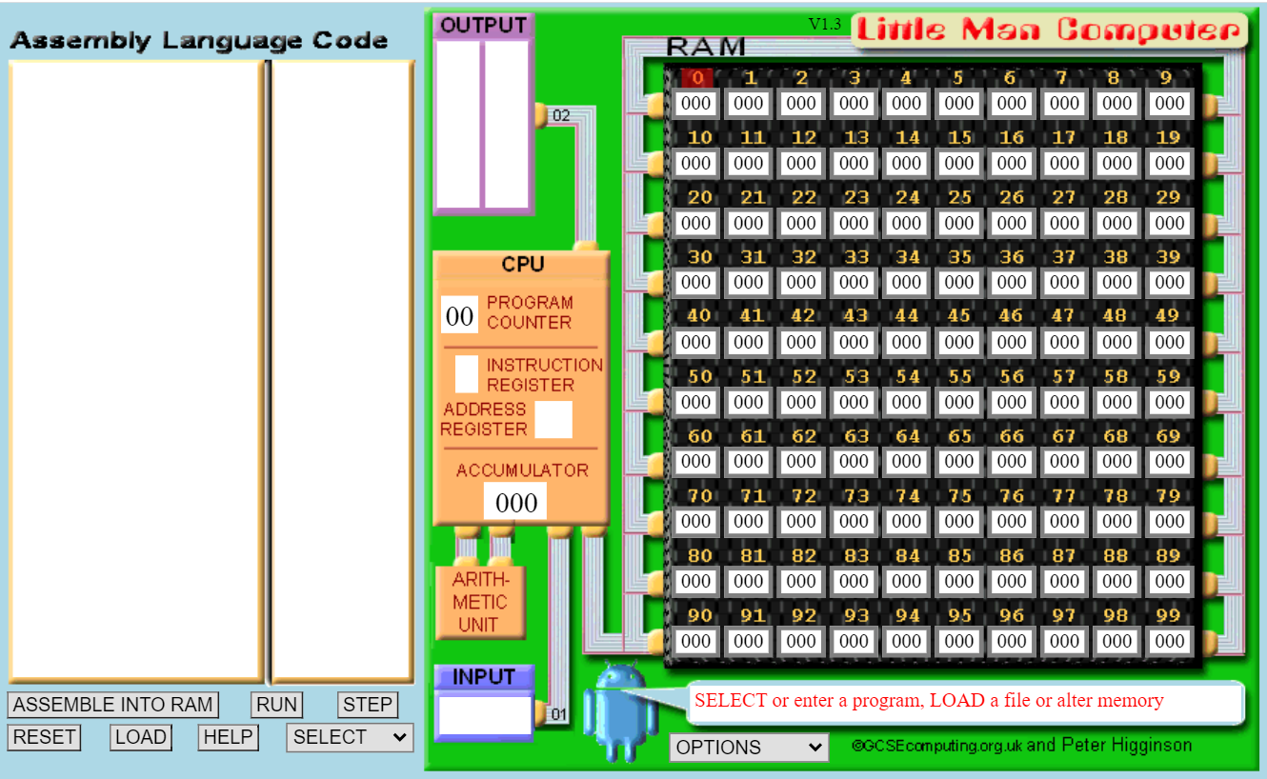
Notes:
Forklar litt rundt den, litt oppfriskning.

Slide 3
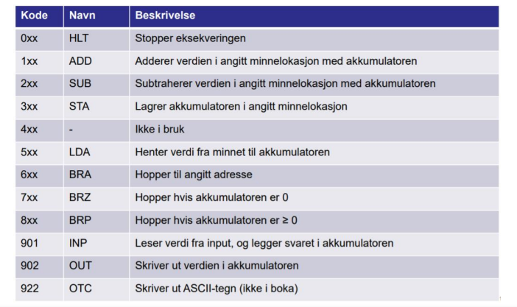
Notes:
For å få datamaskinen til å gjøre det vi vil så har vi et par kommandoer. Denne datamaskinen er ganske dum, så den kan ikke gange eller dele. Men det er funksjoner man kan lage selv med å ta minus det gjeldende tallet mange ganger,

Slide 4
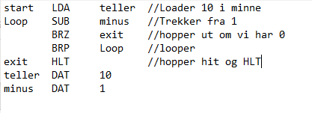
Loops
Hvordan vet vi når vi skal ut?
Notes:
Koden over viser eksempel på at vi kan hente tall som ikke er en variabel, men en kommando. Den viser også at vi først kan se om tallet vi har er null, så om det er større eller lik 0

Slide 5
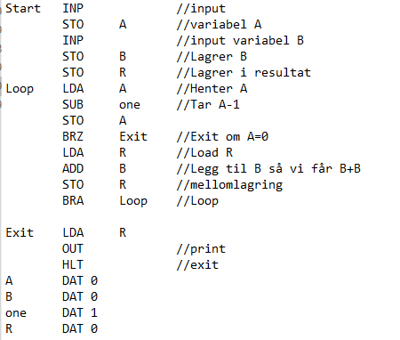
Branch
BRA (Hopp uansett) 6xx
BRZ (Hopp hvis akkumulator =0) 7xx
BRP (Hopp om akkumulatoren er større eller lik 0) 8xx
Notes:
Koden under viser multiplikasjon av to tall.
Linje 1 starter med input
Videre lagrer koden variablene flere steder
Så henter den fram a og tar den -1.
Legger så til en B til R
Hopper så tilbake

Slide 6
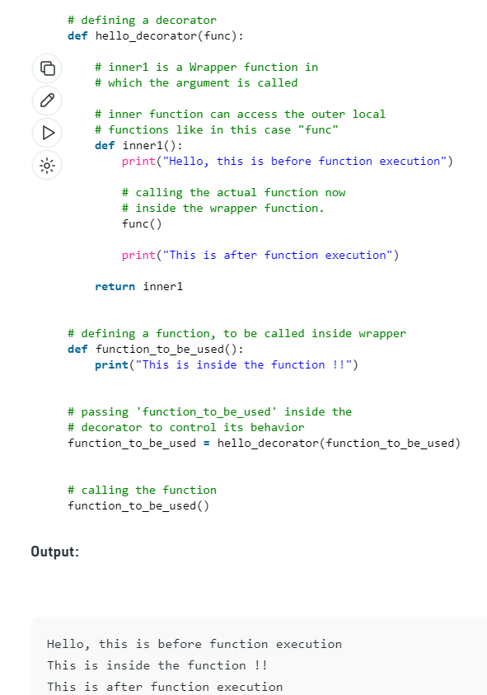
Hvordan skille data fra kommandoer?
Automatisk Python
Det må vi gjøre selv!
Notes:
For å skille data fra kommandoer må vi selv passe på at programmene våre ikke starter å endre på sine egne kommandoer.
Når vi programmerer i Java, Python C++ etc så vil programmeringsspråkene selv passe på at vi ikke blander data og kommandoer.
Men er det noen gode bruksområder for å Blande data og kommandoer?
Selvbyggende programmer / komprimering
Array!

Slide 7
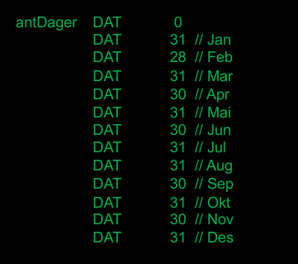
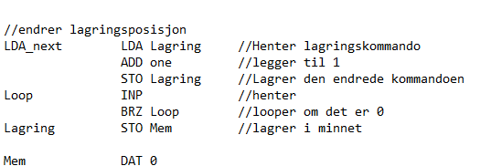
Array
Sammenhengende rekke med data
Her kan vi hente ant dager
For å få resten legger vi på index.
antDager+[index]=data
Eksempel: antDager + [3]= 31 //Mar

Slide 8
Oppgave!

Slide 9
Diskusjon!
Hvordan er Assembler likt/ulikt Python?

Slide 10
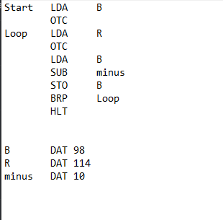
Hva gjør denne koden?
Notes:
LOADER B, skriver så ut bokstaven
Loader så R, og skriver ut
Loader så B og tar minus 10.
Bruker B som teller og lagrer.
Loader R og loop

Slide 11
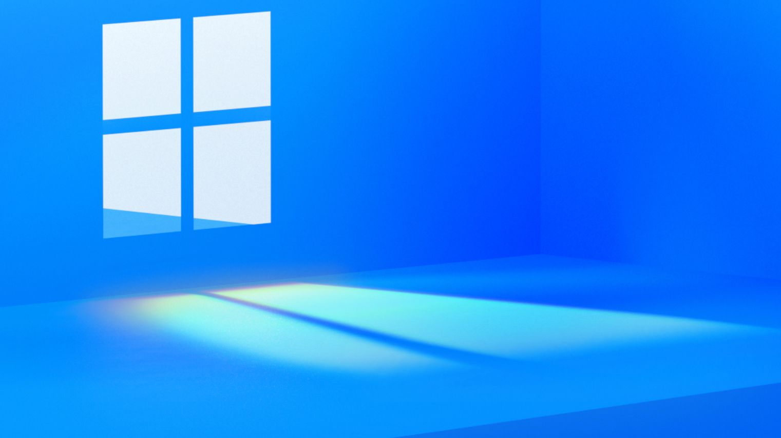
Operativsystemer

Slide 12
Operativsystemer –dirigenten!
Flere brukere
Flere programmer
Mellomlag
Notes:
Et operativsystem er ett lag i softwaren til datamaskinen som ligger mellom programmer og hardwaren. Det sørger for at flere programmer kan kjøre samtidig, at man kan starte nye programmer. At flere kan dele samme datamaskin, samt at det er ett mellomnivå mellom programmene og hardwaren som du har.

Slide 13
Hvorfor har vi det?
Applikasjoner kan virke på forskjellig hardware.
Parallellitet
Ressursfordeling
Notes:
Operativsystemet kommuniserer med hardwaren og leverer en og samme platform til de forskjellige programmene som vil kjøre på maskinen. Dette gjør at man kan utvikle programvare for flere maskiner med forskjellig hardware.
Det lar deg også utnytte maskinen bedre ved å kunne gjøre flere ting samtidig. Blant annet høre på spotify mens du sitter og spiller. Det lar deg kjøre prosesser i parallell. Problemer her kan ofte bli ressursfordeling og sikkerhet siden flere programmer kjører samtidig. Dermed må operativsystemet ta hensyn til dette.

Slide 14
OS -OperativSystemer
Vi finner Operativsystemer overalt!
Notes:
Vi finner operativsystemer overalt. Vi finner det i spillkonsoller, mobiler, bilder, klokker, datamaskiner og kjøleskap!

Slide 15
Notes:
For oss brukere er det noen få ting som er synlige for oss. Det er Brukergrensesnittet (GUI) Filsystemet og enhetskontrollen.
Det er også noen usynlige lag som er Prosesskontroll, minnekontroll og kommunikasjonstjenester.
Brukergrensesnitt: Gjør at bruker kan kommunisere med OS. Dette kan være trykking med pc mus på en knapp.
Filkontroll: Lar oss redigere filer samt se de og flytte de.
Enhetskontroll: Gjør at systemet skal kunne kontrollere tilkoblede enheter som skjermer, pc mus og tastatur
Prosesskontroll: Fordeler resursene til datamaskinen effektivt og rettferdig.
Minnekontroll: Gir plass i minnet.
Kommunikasjonstjenester: Lar tjenester kommunisere med andre tjenester/programmer på egen og andre maskiner.

Slide 18
Systemkall
Grensesnitt mellom operativsystem og kodespråk.
Program spør datamaskin om data/input
System.time
Read(fd,buffer,nbyte)
Notes:
Systemkall:
Grensesnitt mellom kodesptåket og operativsystemet. Det er altså de funksjonene som koden kan bruke fra operativsystemet. Den kan for eksempel spørre om system.time Det vil da gi ett kall til operativsystemet hvor det leverer tilbake data som sier noe om tiden som datamaskinen har i det øyeblikket.
Ett annet eksempel er read, hvor programmet spør operativsystemet om en fil som den får tilbake.

Slide 19
Notes:
Tæsja denne sliden ☺

Slide 20
Notes:
Tæsj tæsj tæsj

Slide 21
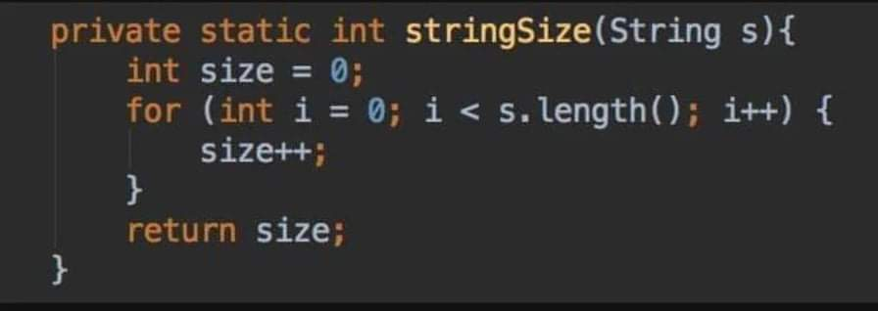
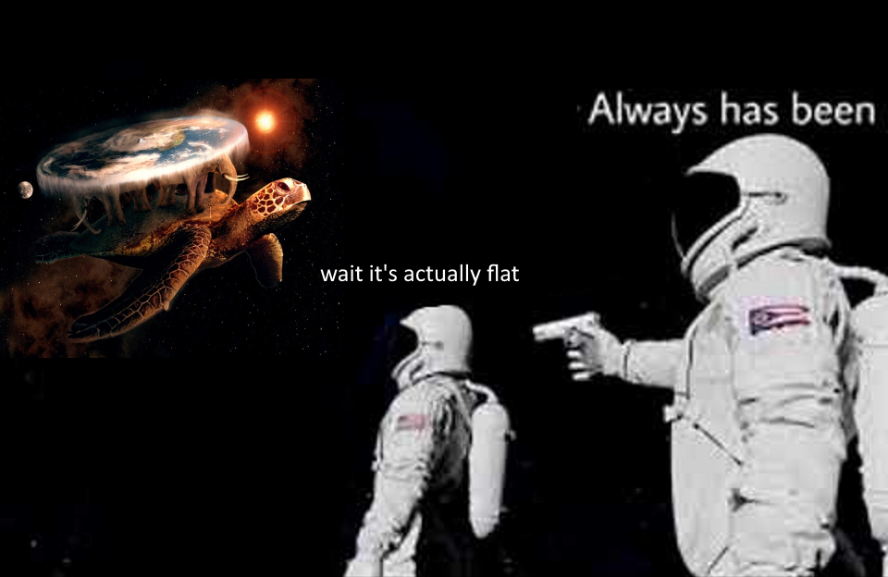
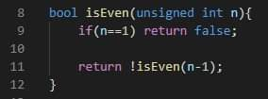
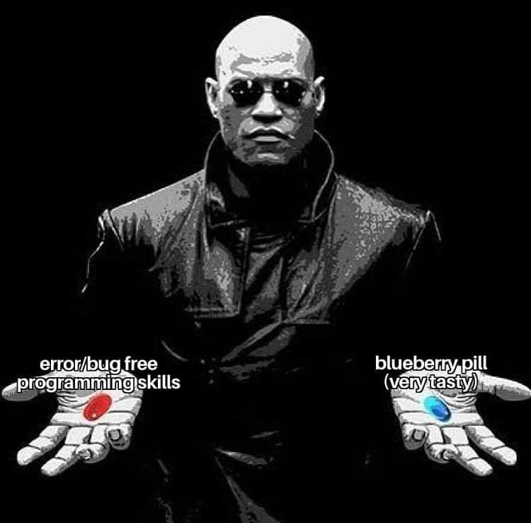
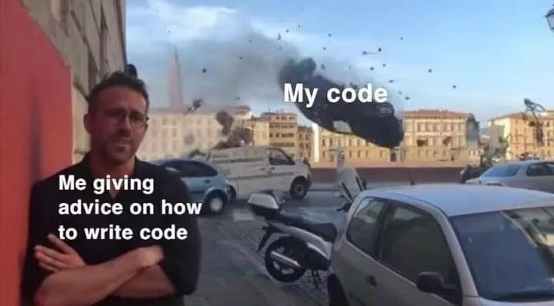
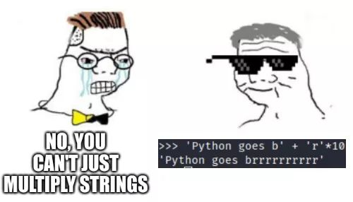
MEMES

